Slide 1
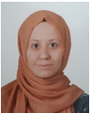
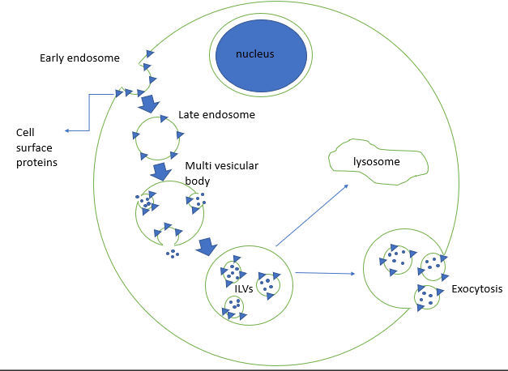
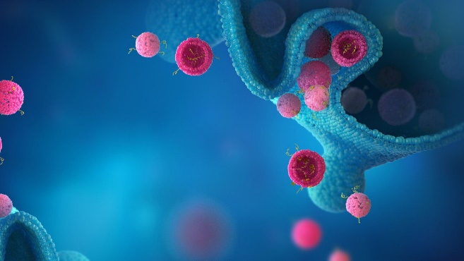
YTÜ
FEN EDEBİYAT FAKÜLTESİ
KİMYA BÖLÜMÜ
SEMİNER DERSİ SUNUMU
Zeynep KILINÇ (SANDIKÇI)
22515002
Konu
Eksozom Mühendisliği
Danışman
Prof. Dr. Barbaros NALBANTOĞLU
Tarih: 04.04.2023 Saat: 18:20
Yer: Fen-Edebiyat Fakültesi B2-D03

